Slide 1
22 марта- праздник
«Всемирный день воды»
МДОУ «Детский сад Теремок Сонковского района Тверской области»
Выполнила Иванова М.В.

Slide 2
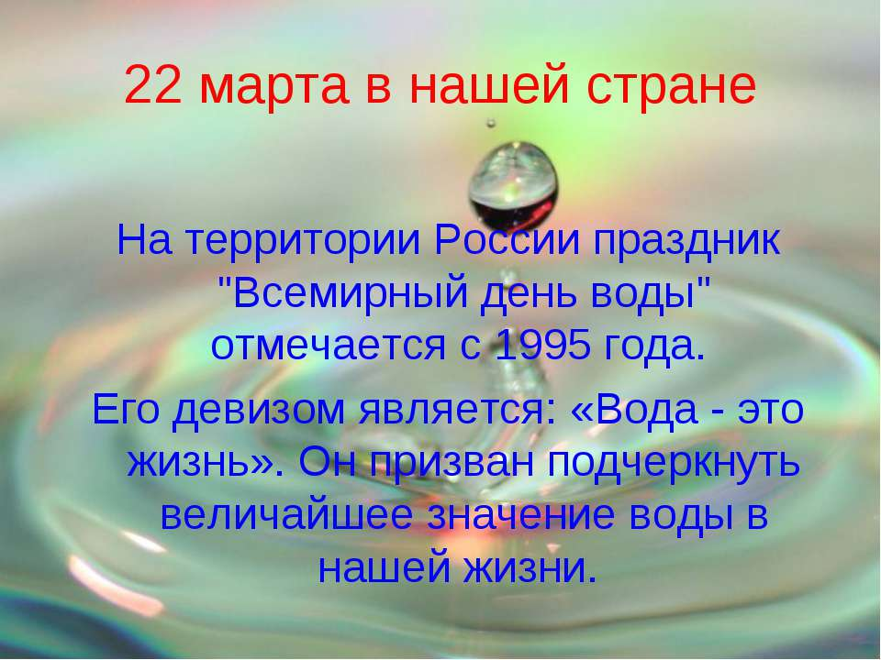

Slide 3
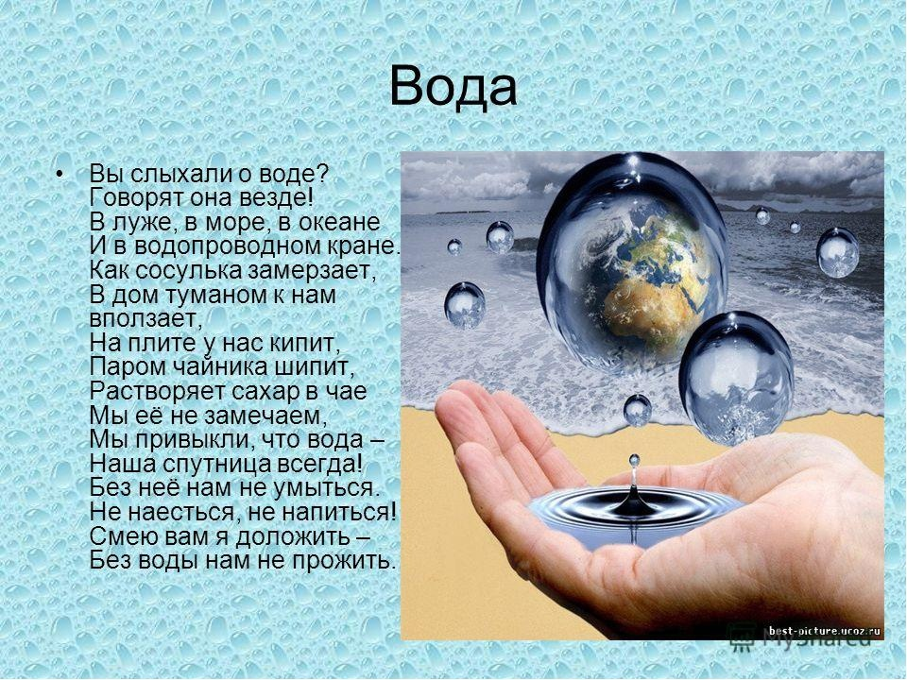

Slide 4
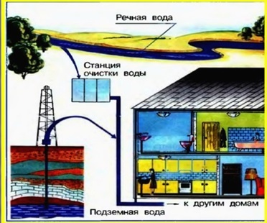
Как вода попадает в наши дома

Slide 5
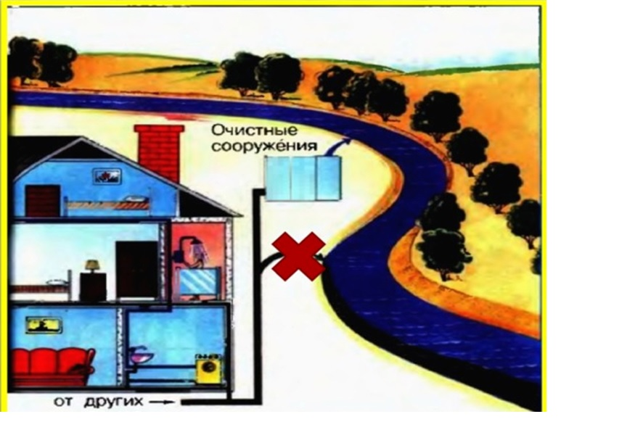
Куда девается вода, когда мы её выливаем

Slide 6
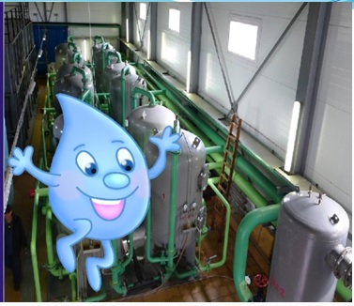
Здесь очищают воду

Slide 7
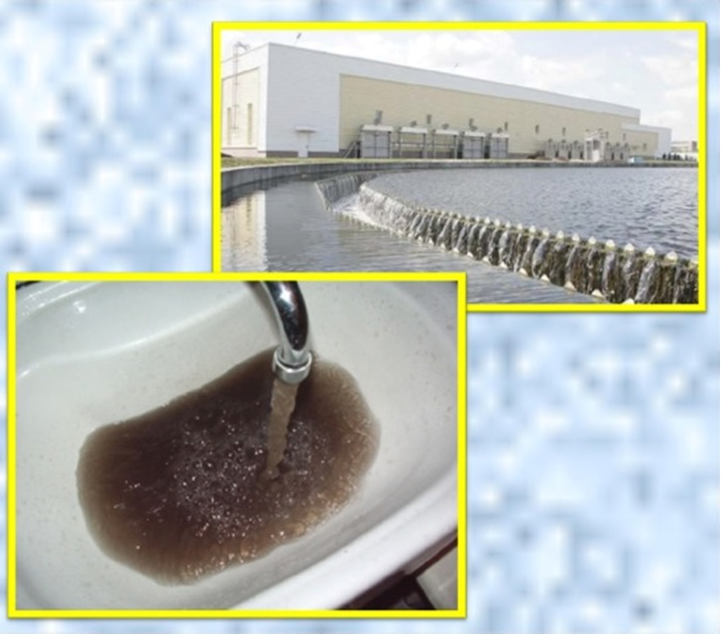
Что бывает, если воду сбрасывают неочищенной

Slide 8
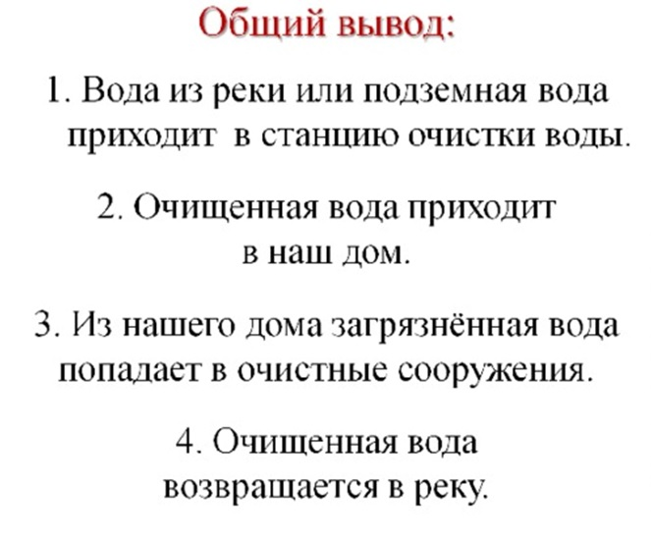

Slide 9
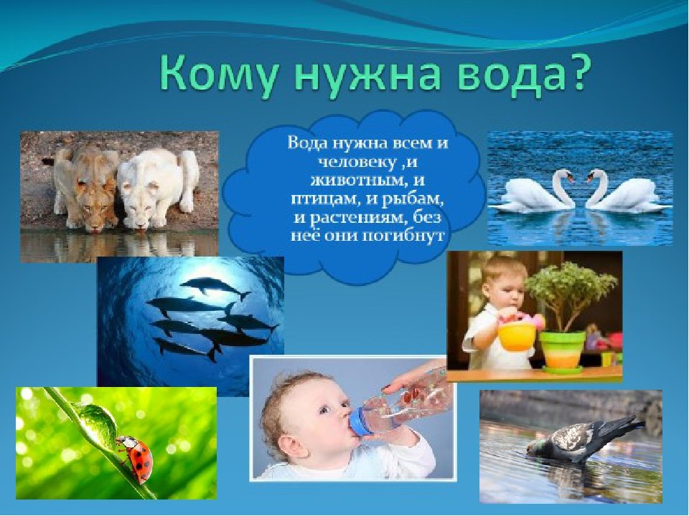

Slide 10
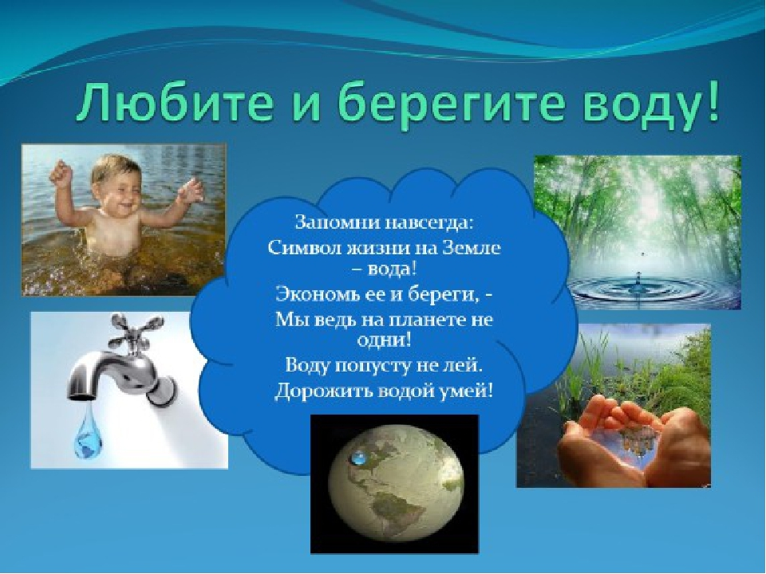
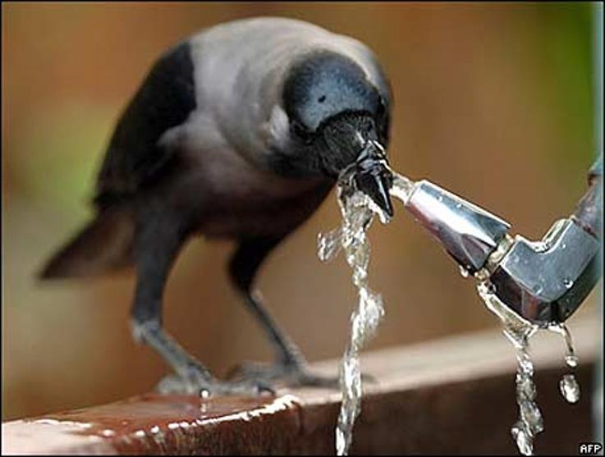

Slide 11
